Slide 1

재외동포를 위한 한국어(영어권)
4-2
재미한국학교협의회 (NAKS)
The National Association for Korean Schools

Slide 2
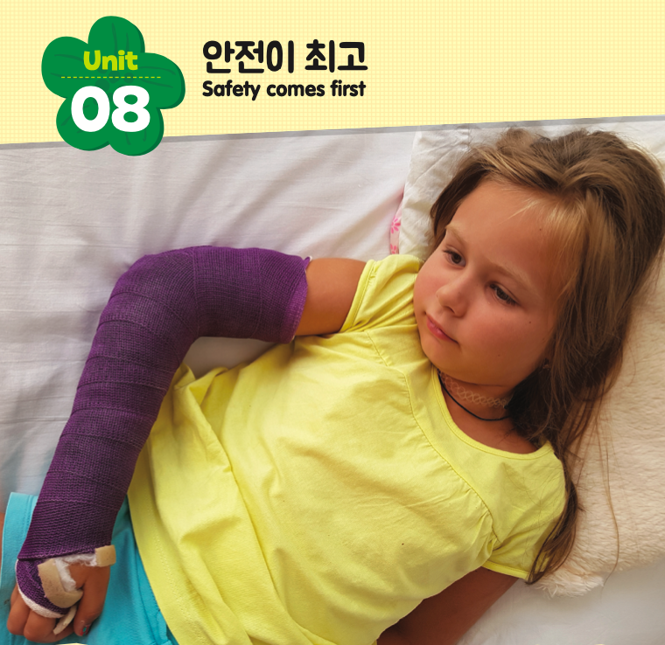
재미한국학교협의회 (NAKS)
The National Association for Korean Schools

Slide 3
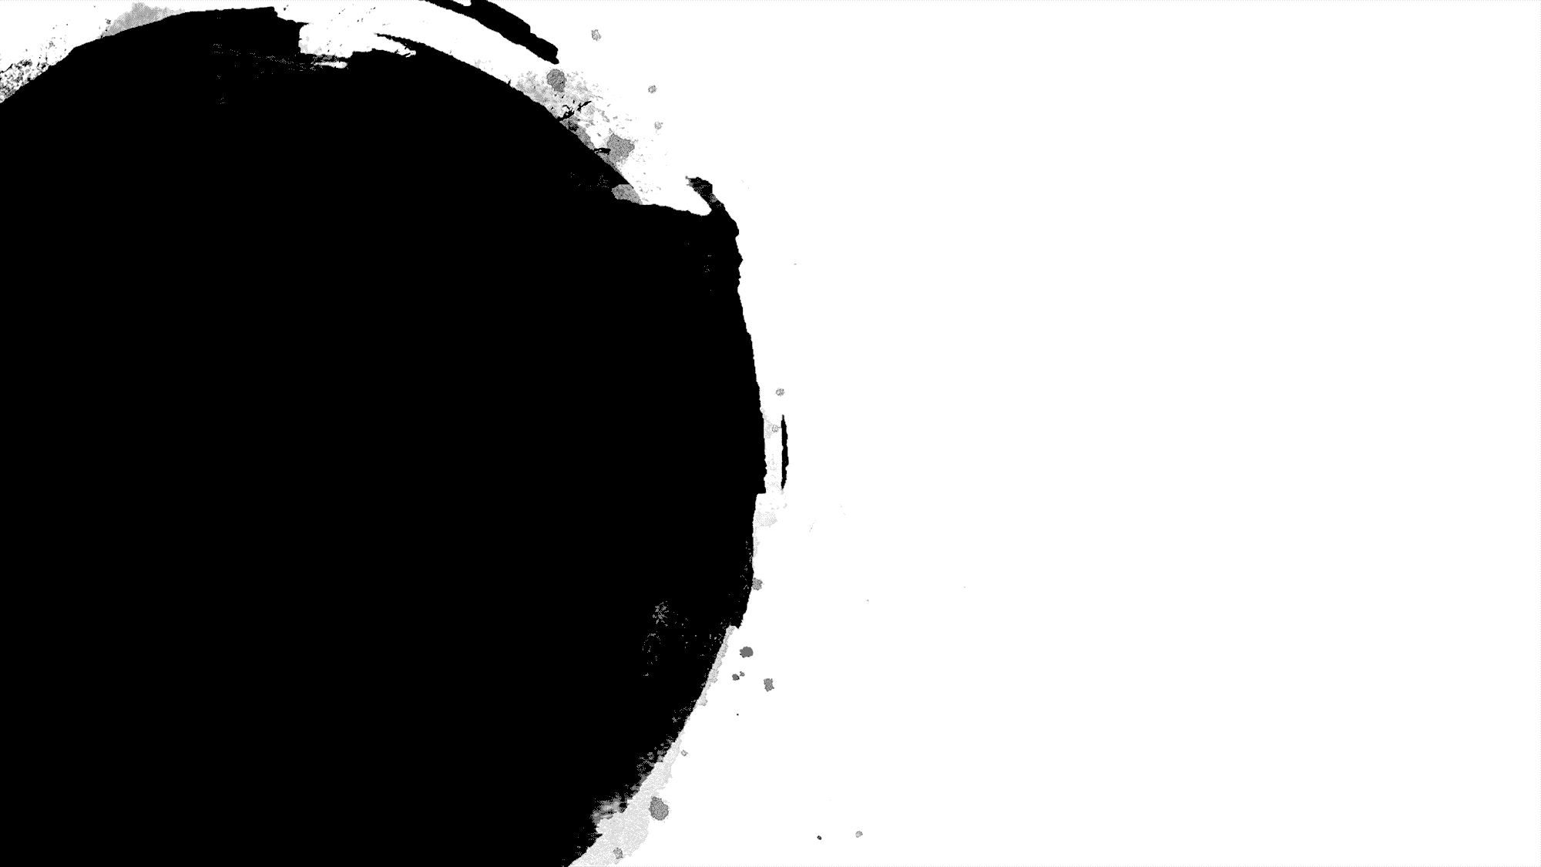
이야기해 보세요!
◎아픈 친구의 병문안을 가 본 적이
있습니까?
◎평소에 잘 지켜야 할 안전규칙으로
무엇이 있습니까?
재미한국학교협의회 (NAKS)
The National Association for Korean Schools
재미한국학교협의회 (NAKS)
The National Association for Korean Schools

Slide 4
Unit 08 안전이 최고
어휘 Vocabulary-Flashcards
넘어지다
미끄러지다
사고가 나다
부딪치다
큰일나다
붓다
쑤시다
멍이 들다
뼈에 금이 가다
통증이 있다/없다
검사를 하다
얼음찜질을 하다
물리치료를 받다
깁스를 하다/풀다
엑스레이를 찍다
재미한국학교협의회 (NAKS)
The National Association for Korean Schools

Slide 5
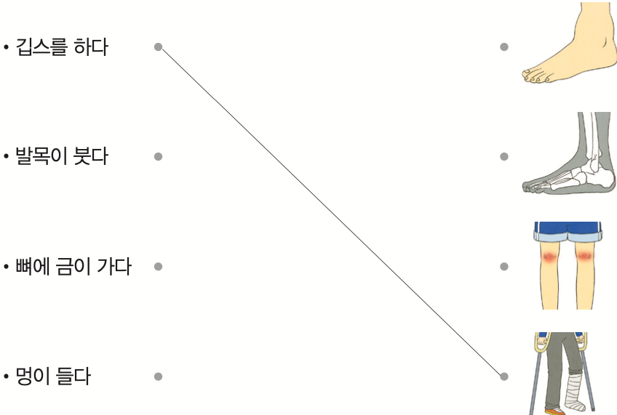
Unit 08 안전이 최고
어휘
그림에 알맞은 표현을 연결해 보세요. P.78
재미한국학교협의회 (NAKS)
The National Association for Korean Schools

Slide 6
Unit 08 안전이 최고
문법과 표현 1
~(으)ㄴ/는 척하다
(Attached to a verb or an adjective) This is used to pretend one is doing something when one is actually not.
1. 동생이 부르는 걸 들었지만 못 들은 척했어요.
2. 제 동생은 병원에 가기 싫어서 아파도 안 아픈 척해요.
3. A 두 친구가 길에서 곰을 만났어. 한 사람은 혼자 나무 위로 올라갔어.
B 다른 사람은요?
A 죽은 척했어.
재미한국학교협의회 (NAKS)
The National Association for Korean Schools

Slide 7
Unit 08 안전이 최고
문법과 표현 1 ~(으)ㄴ/는 척하다
‘~(으)ㄴ/는 척하다’를 넣어서 연습해 봐요.
동사(Verb)→ 현재 + 는 척하다
자다
음악 듣다
노래 부르다
한국말을 잘하다
음악을 좋아하다
피아노를 잘 치다
모르다
자는 척하다
음악 듣는 척하다
노래 부르는 척하다
✚ 는 척하다
한국말을 잘하는 척하다
음악을 좋아하는 척하다
피아노를 잘 치는 척하다
모르는 척하다
재미한국학교협의회 (NAKS)
The National Association for Korean Schools

Slide 8
Unit 08 안전이 최고
문법과 표현 1 ~(으)ㄴ/는 척하다
‘~(으)ㄴ/는 척하다’를 넣어서 연습해 봐요.
동사(Verb)→ 과거 + (으)ㄴ 척하다
자다
음악 듣다
노래 부르다
한국말을 잘하다
음악을 좋아하다
피아노를 잘 치다
모르다
잔 척하다
음악 들은 척하다
노래 부른 척하다
✚ (으)ㄴ 척하다
한국말을 잘한 척하다
음악을 좋아한 척하다
피아노를 잘 친 척하다
모른 척하다
재미한국학교협의회 (NAKS)
The National Association for Korean Schools

Slide 9
Unit 08 안전이 최고
문법과 표현 1 ~(으)ㄴ/는 척하다
‘~(으)ㄴ/는 척하다’를 넣어서 연습해 봐요.
형용사(ADJ)→ 받침 O + 은 척하다
좋다
싫다
괜찮다
젊다
작다
좋은 척하다
싫은 척하다
✚ 은 척하다
괜찮은 척하다
젊은 척하다
작은 척하다
재미한국학교협의회 (NAKS)
The National Association for Korean Schools

Slide 10
Unit 08 안전이 최고
문법과 표현 ~(으)ㄴ/는 척하다
‘~(으)ㄴ/는 척하다’를 넣어서 연습해 봐요.
형용사(Adj)→ 받침 X, ㄹ 받침 + ㄴ 척하다
예쁘다
아프다
슬프다
다르다
뛰어나다
힘들다
예쁜 척하다
아픈 척하다
✚ ㄴ 척하다
슬픈 척하다
다른 척하다
뛰어난 척하다
힘든 척하다
재미한국학교협의회 (NAKS)
The National Association for Korean Schools

Slide 11

Unit 08 안전이 최고
문법과 표현 1 ~(으)ㄴ/는 척하다
‘~(으)ㄴ/는 척하다’를 사용해서 이야기해 보세요. P.80
모른다고 말하고 싶지 않아서
아는 척했어요.
알다
재미한국학교협의회 (NAKS)
The National Association for Korean Schools

Slide 12
Unit 08 안전이 최고
문법과 표현 1 ~(으)ㄴ/는 척하다
‘~(으)ㄴ/는 척하다’를 사용해서 이야기해 보세요. P.80
부모님이 걱정하시지 않도록
괜찮다 –고 있어요
괜찮은 척 하고 있어요.
재미한국학교협의회 (NAKS)
The National Association for Korean Schools

Slide 13
Unit 08 안전이 최고
문법과 표현 1 ~(으)ㄴ/는 척하다
‘~(으)ㄴ/는 척하다’를 사용해서 이야기해 보세요. P.80
어제 민수를 만났는데 민수가 나를
못 보다 –더라
못 본 척하더라.
재미한국학교협의회 (NAKS)
The National Association for Korean Schools

Slide 14
Unit 08 안전이 최고
문법과 표현 1 ~(으)ㄴ/는 척하다
‘~(으)ㄴ/는 척하다’를 사용해서 이야기해 보세요. P.80
유진이는 다 좋은데 가끔
잘난 척하는 게 문제야.
잘나다 –는 게 문제야
재미한국학교협의회 (NAKS)
The National Association for Korean Schools

Slide 15

Unit 08 안전이 최고
문법과 표현 1 ~(으)ㄴ/는 척하다
그림을 보고 ‘~(으)ㄴ/는 척하다’를 사용해서 이야기해 보세요.
예쁜 척해요.
ac-illust.com
재미한국학교협의회 (NAKS)
The National Association for Korean Schools

Slide 16
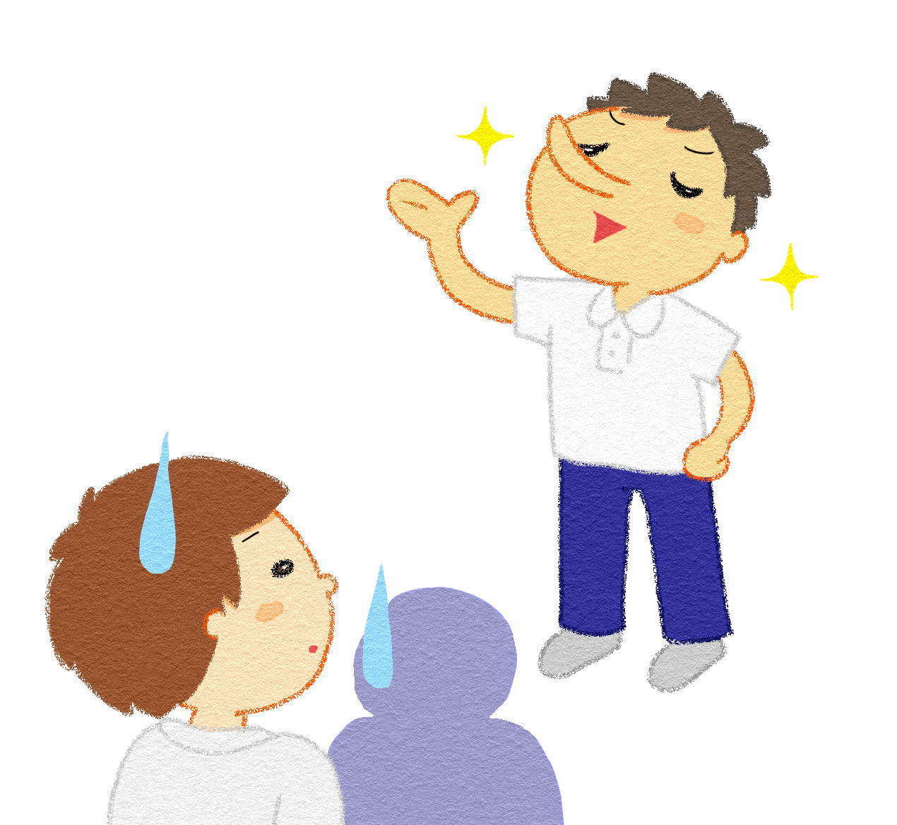
Unit 08 안전이 최고
문법과 표현 1 ~(으)ㄴ/는 척하다
그림을 보고 ‘~(으)ㄴ/는 척하다’를 사용해서 이야기해 보세요.
잘난 척해요.
ac-illust.com
재미한국학교협의회 (NAKS)
The National Association for Korean Schools

Slide 17

Unit 08 안전이 최고
문법과 표현 1 ~(으)ㄴ/는 척하다
그림을 보고 ‘~(으)ㄴ/는 척하다’를 사용해서 이야기해 보세요.
모르는 척해요.
ac-illust.com
재미한국학교협의회 (NAKS)
The National Association for Korean Schools

Slide 18
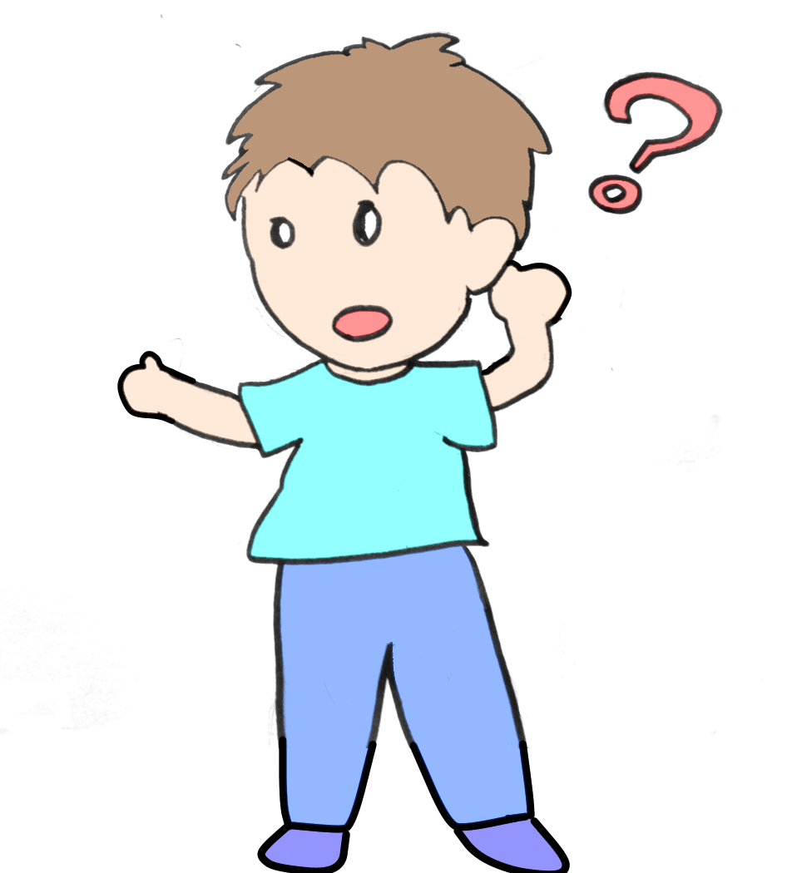
Unit 08 안전이 최고
문법과 표현 1 ~(으)ㄴ/는 척하다
그림을 보고 ‘~(으)ㄴ/는 척하다’를 사용해서 이야기해 보세요.
못 들은 척해요.
ac-illust.com
재미한국학교협의회 (NAKS)
The National Association for Korean Schools

Slide 19
Unit 08 안전이 최고
문법과 표현 2
~(으)ㄹ 뻔하다
(Attached to a verb) This is used to indicate something almost happened but did not.
1. 서두르다가 넘어질 뻔했어요 .
2. 조금만 더 늦었어도 비행기를 놓칠 뻔했어..
3. A 우리 팀도 잘했는데 아쉽다.
B 그래. 마지막에 실수만 없었으면 우리 팀이 우승할 뻔했는데..
재미한국학교협의회 (NAKS)
The National Association for Korean Schools

Slide 20
Unit 08 안전이 최고
문법과 표현 2 ~(으)ㄹ 뻔하다
‘ ~(으)ㄹ 뻔하다’를 넣어서 연습해 보세요.
받침 O +을 뻔하다 | 먹다 늦다 넘다
받침 X +ㄹ 뻔하다 | 미끄러지다 넘어지다 사고가 나다 놓치다
먹을 뻔하다
늦을 뻔하다
+을 뻔하다
넘을 뻔하다
미끄러질 뻔하다
넘어질 뻔하다
+ㄹ 뻔하다
사고가 날 뻔하다
놓칠 뻔하다
재미한국학교협의회 (NAKS)
The National Association for Korean Schools
Notes:
2. Structure Practice

Slide 21

Unit 08 안전이 최고
문법과 표현 2 ~(으)ㄹ 뻔하다
‘~(으)ㄹ 뻔하다’를 사용해서 이야기해 보세요. P.81
놀이공원은 잘 다녀왔어?
재미있었겠다.
말도 마.
동생을 잃어버려서
큰일 나다.
큰일 날 뻔했어.
재미한국학교협의회 (NAKS)
The National Association for Korean Schools
Notes:
2. Structure Practice

Slide 22
Unit 08 안전이 최고
문법과 표현 2 ~(으)ㄹ 뻔하다
‘~(으)ㄹ 뻔하다’를 사용해서 이야기해 보세요. P.81
캠프 첫날인데 별일 없었어?
캠프 첫날부터
지각하다.
지각 할 뻔했어.
재미한국학교협의회 (NAKS)
The National Association for Korean Schools
Notes:
2. Structure Practice

Slide 23
Unit 08 안전이 최고
문법과 표현 2 ~(으)ㄹ 뻔하다
‘~(으)ㄹ 뻔하다’를 사용해서 이야기해 보세요. P.81
그 근처 길이 복잡한데 약속 장소는 잘 찾았어요?
약속 장소를 못
찾을 뻔했어.
찾다.
재미한국학교협의회 (NAKS)
The National Association for Korean Schools
Notes:
2. Structure Practice

Slide 24
Unit 08 안전이 최고
문법과 표현 2 ~(으)ㄹ 뻔하다
‘~(으)ㄹ 뻔하다’를 사용해서 이야기해 보세요. P.81
시험 잘 봤어요?
5분 정도 늦게 도착해서 시험을
못 보다.
못 볼 뻔했어.
재미한국학교협의회 (NAKS)
The National Association for Korean Schools
Notes:
2. Structure Practice

Slide 25
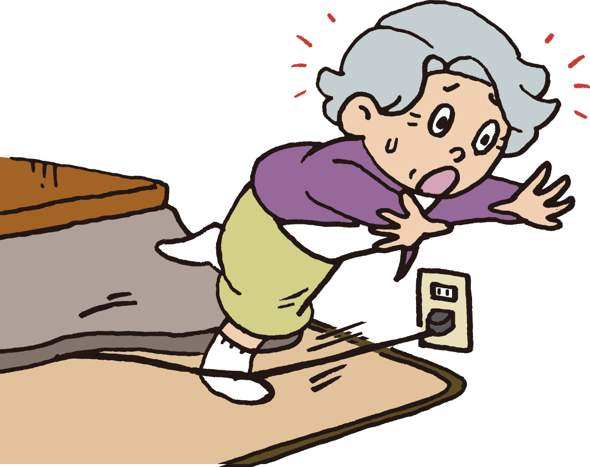
Unit 08 안전이 최고
문법과 표현 2 ~(으)ㄹ 뻔하다
그림을 보고 ‘~(으)ㄹ 뻔하다’를 사용해서 이야기해 보세요.
넘어질 뻔했어요.
ac~illust.com
재미한국학교협의회 (NAKS)
The National Association for Korean Schools

Slide 26
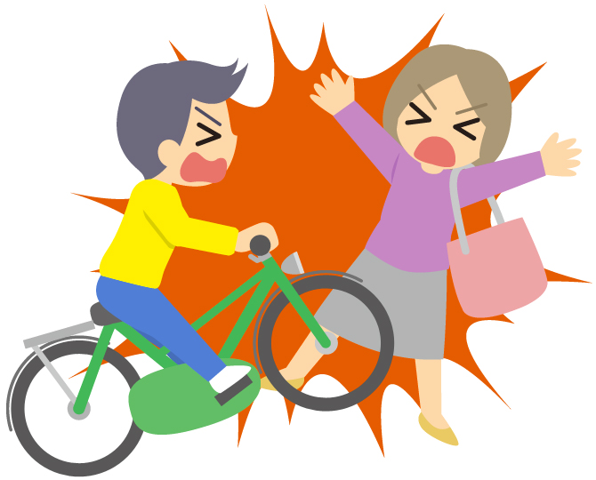
Unit 08 안전이 최고
문법과 표현 2 ~(으)ㄹ 뻔하다
그림을 보고 ‘~(으)ㄹ 뻔하다’를 사용해서 이야기해 보세요.
사고가 날 뻔했어요.
ac~illust.com
재미한국학교협의회 (NAKS)
The National Association for Korean Schools

Slide 27
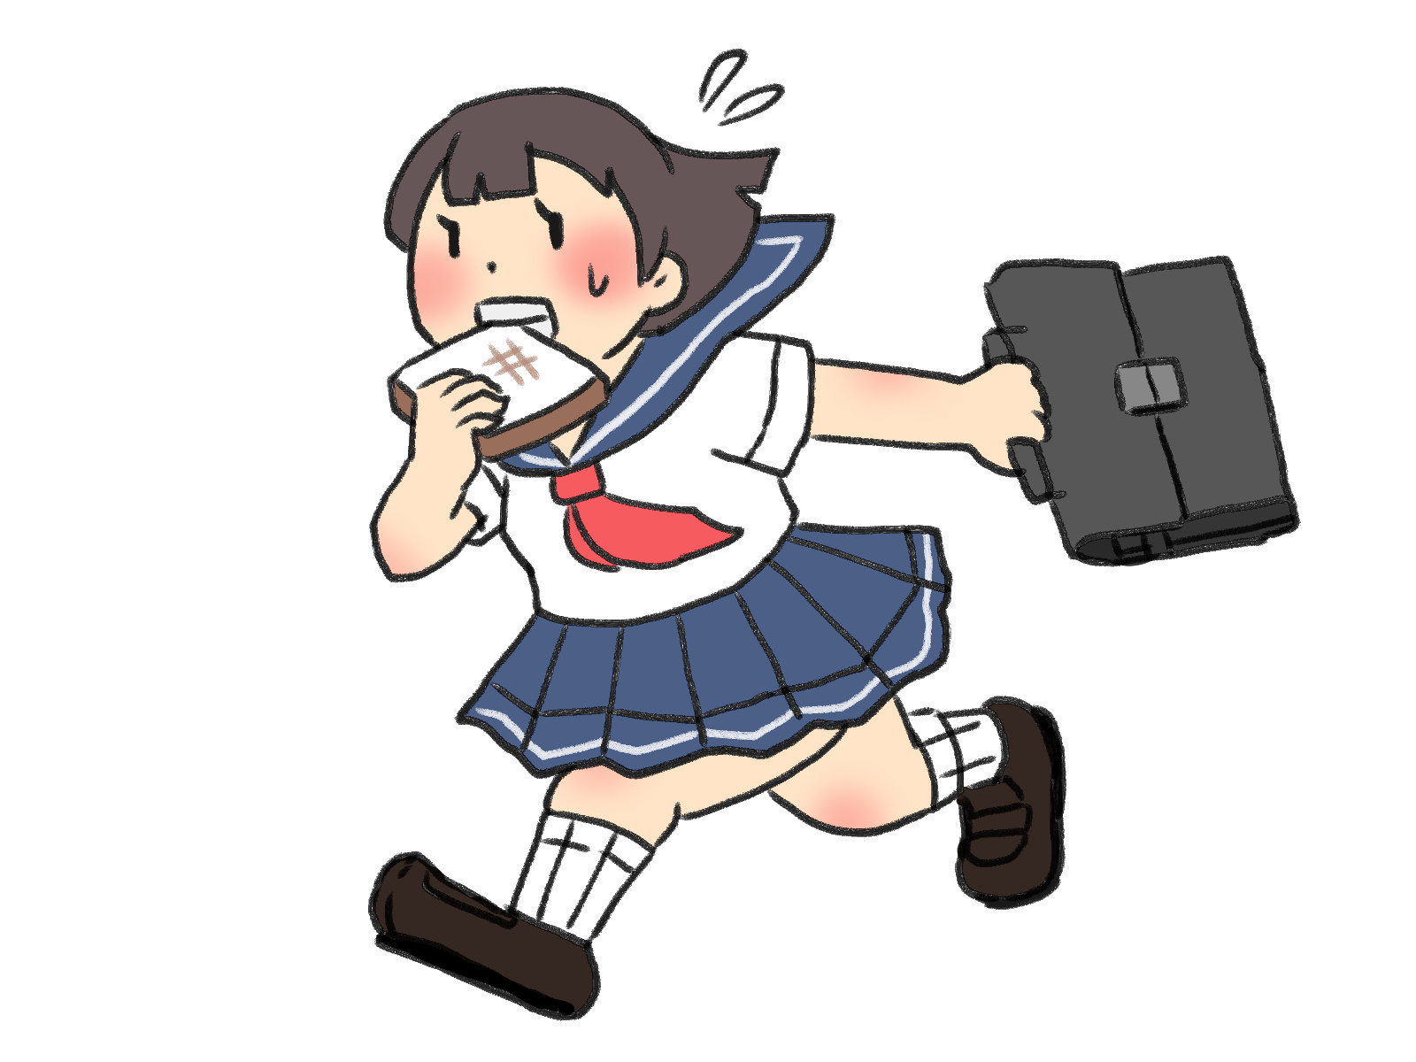
Unit 08 안전이 최고
문법과 표현 2 ~(으)ㄹ 뻔하다
그림을 보고 ‘~(으)ㄹ 뻔하다’를 사용해서 이야기해 보세요.
늦을 뻔했어요.
지각할 뻔했어요.
ac~illust.com
재미한국학교협의회 (NAKS)
The National Association for Korean Schools

Slide 28
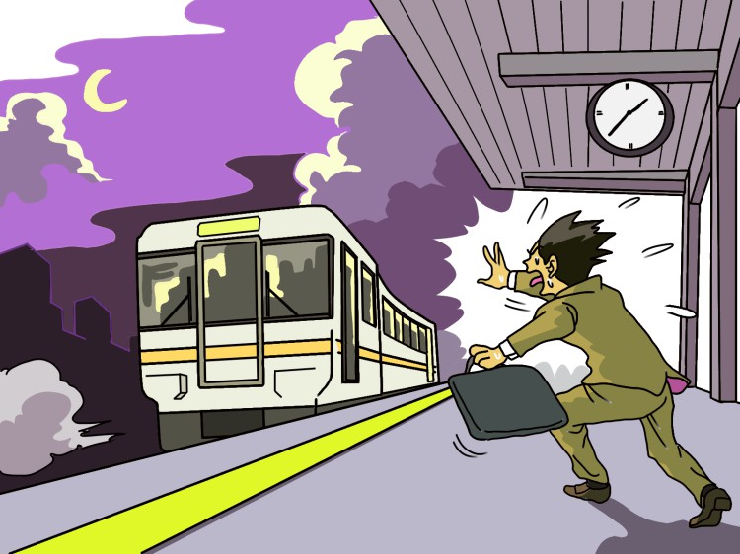
Unit 08 안전이 최고
문법과 표현 2 ~(으)ㄹ 뻔하다
그림을 보고 ‘~(으)ㄹ 뻔하다’를 사용해서 이야기해 보세요.
지하철을 놓칠 뻔했어요.
ac-illust.com
재미한국학교협의회 (NAKS)
The National Association for Korean Schools

Slide 29

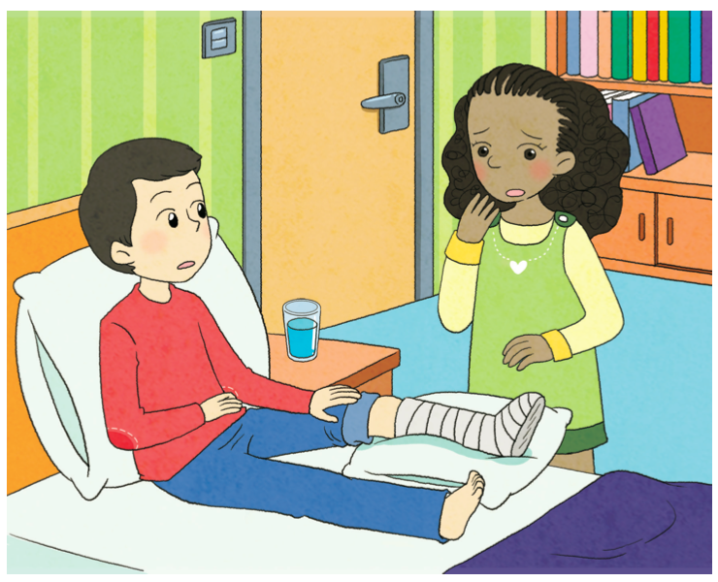
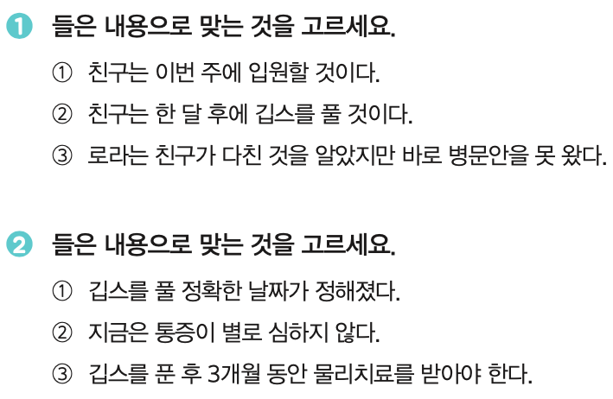
듣고 말해 봐요 P.82
Unit 08 안전이 최고
⃝
⃝
재미한국학교협의회 (NAKS)
The National Association for Korean Schools

Slide 30
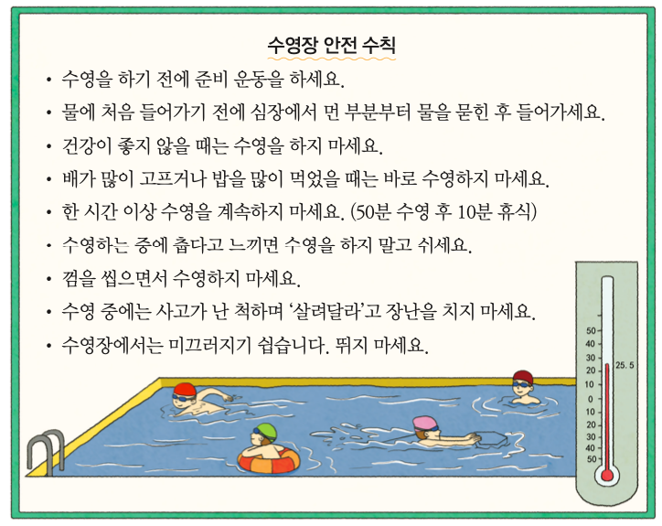
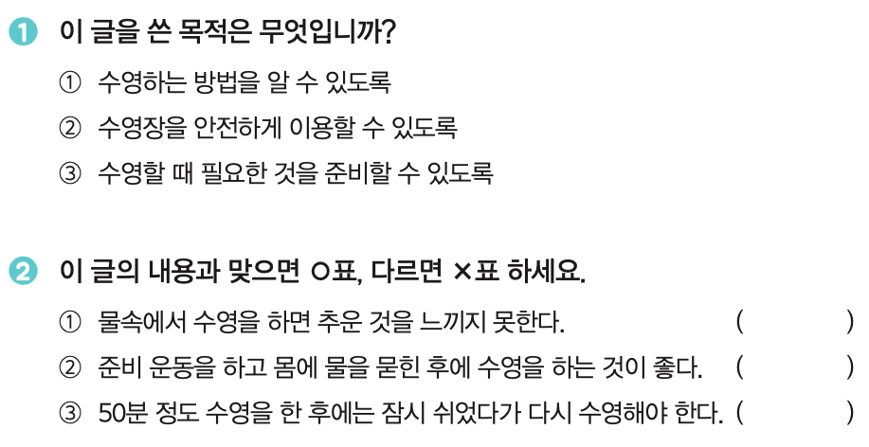
읽고 써 봐요 P.84-85
Unit 08 안전이 최고
⃝
X
O
O
사고를 막기 위해 지켜야 할 안내하는 안내문을 써 보세요. P.85
재미한국학교협의회 (NAKS)
The National Association for Korean Schools

Slide 31
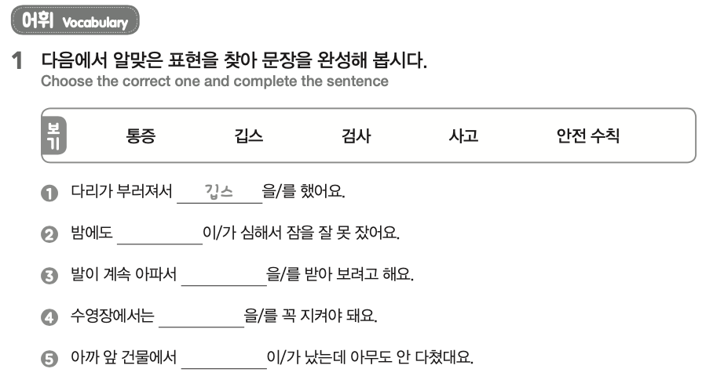
재외동포를 위한 한국어 4-2 워크북
Unit 08 안전이 최고 P.33
⃝
통증
검사
⃝
⃝
안전 수칙
사고
⃝
재미한국학교협의회 (NAKS)
The National Association for Korean Schools

Slide 32
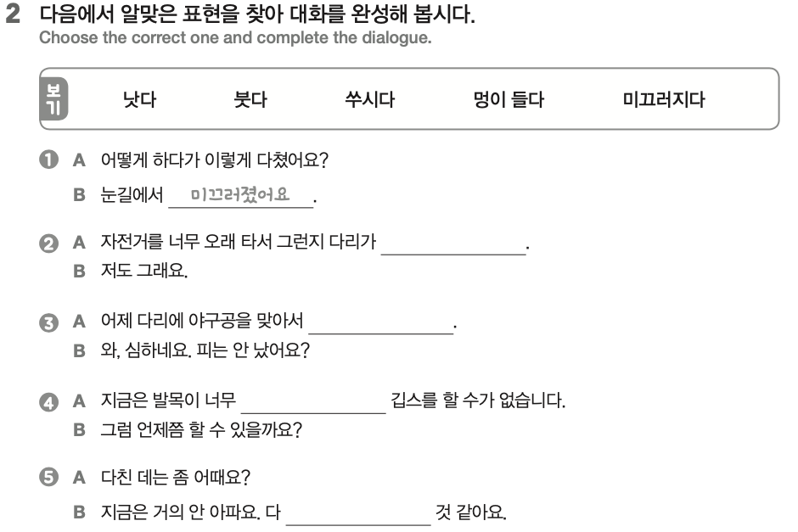
재외동포를 위한 한국어 4-2 워크북
Unit 08 안전이 최고 P.33
쑤셔요
멍이 들었어요.
부어서
나은
재미한국학교협의회 (NAKS)
The National Association for Korean Schools

Slide 33
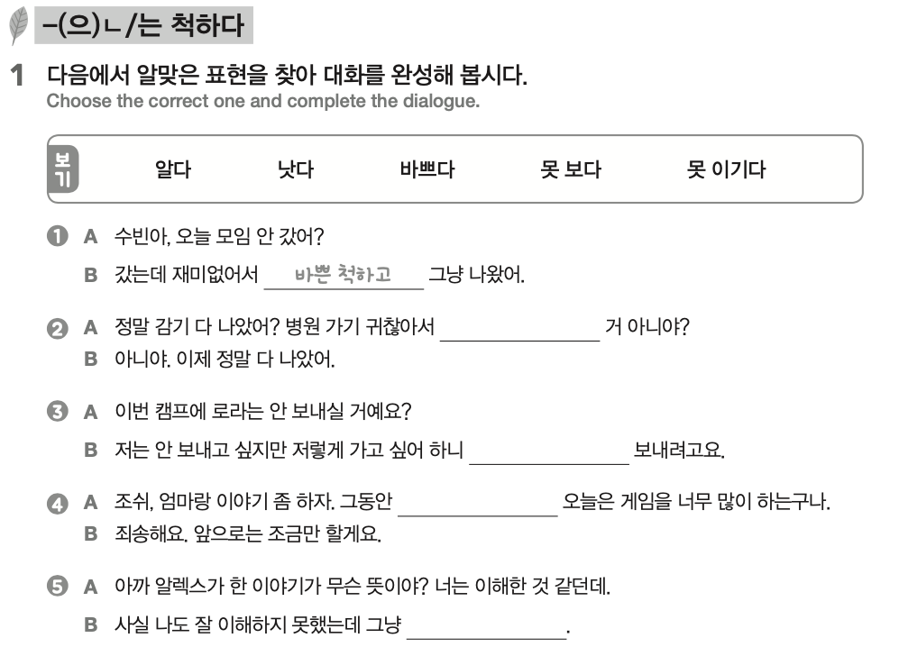
재외동포를 위한 한국어 4-2 워크북
Unit 08 안전이 최고 P.34
나은 척하는
못 이기는 척
못 본 척했는데
아는 척 했어
재미한국학교협의회 (NAKS)
The National Association for Korean Schools

Slide 34
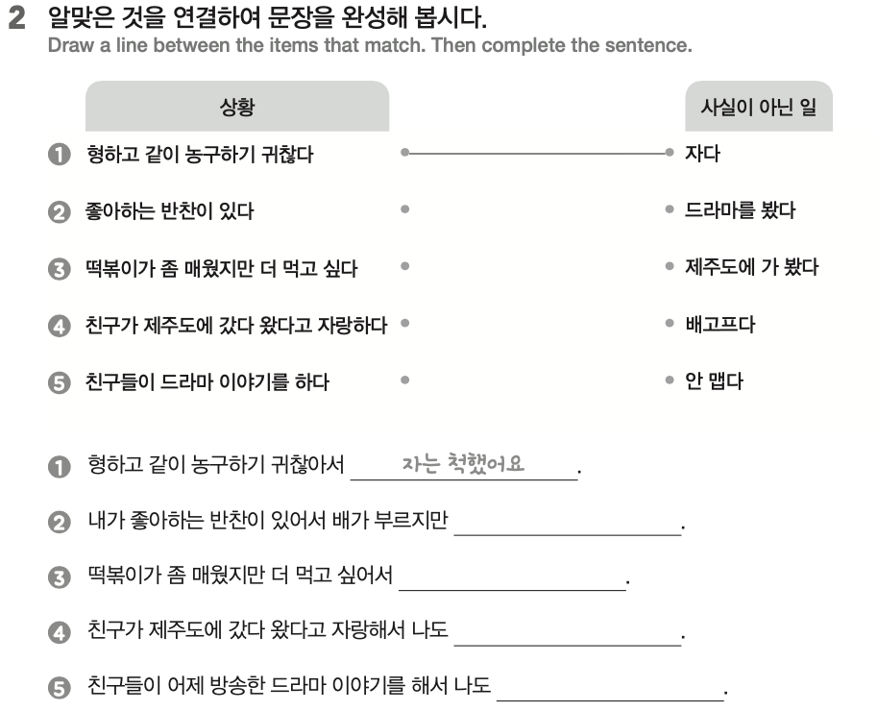
재외동포를 위한 한국어 4-2 워크북
Unit 08 안전이 최고 P.34
배고픈 척했어요.
안 매운 척했어요.
제주도에 가 본 척했어요.
드라마를 본 척했어요.
재미한국학교협의회 (NAKS)
The National Association for Korean Schools

Slide 35
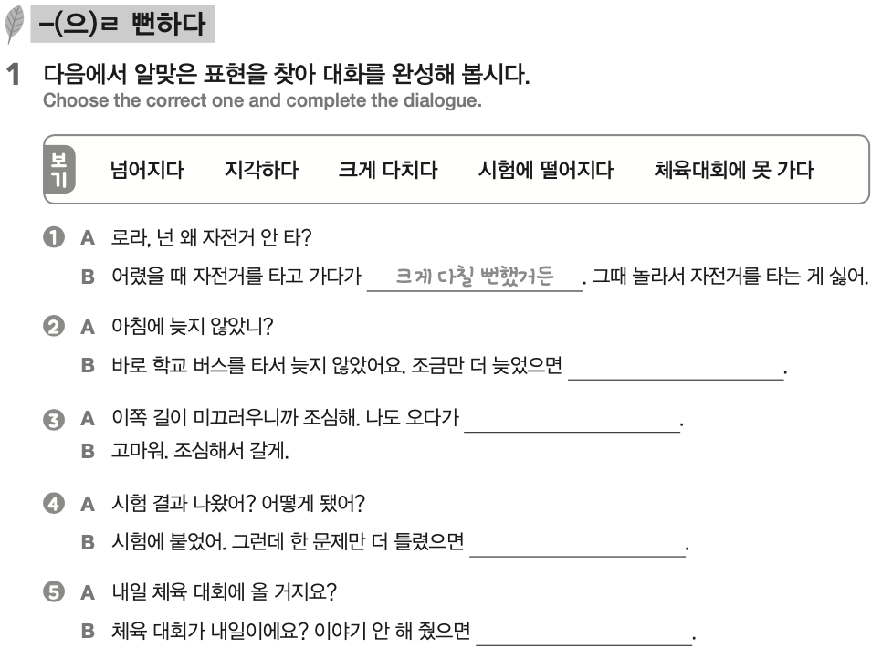
재외동포를 위한 한국어 4-2 워크북
Unit 08 안전이 최고 P.35
지각할 뻔했어요
넘어질 뻔했어요.
시험에 떨어질 뻔했어요.
체육 대회에 못 갈 뻔했어요.
재미한국학교협의회 (NAKS)
The National Association for Korean Schools

Slide 36
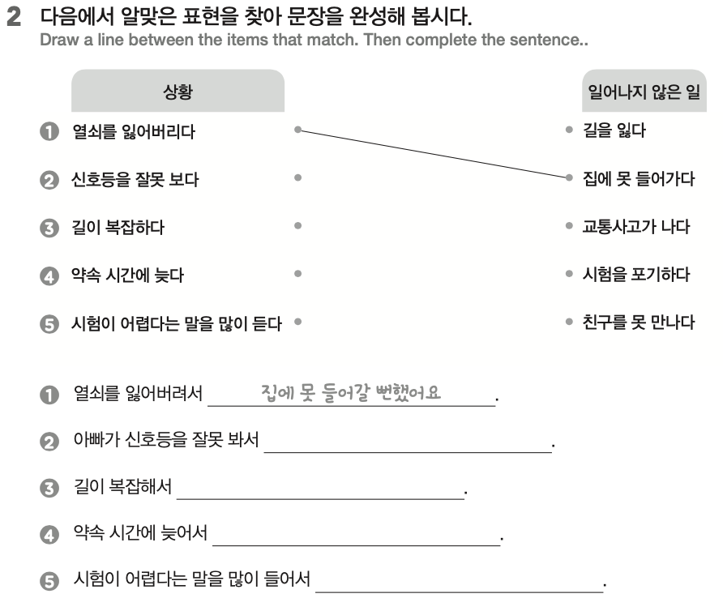
재외동포를 위한 한국어 4-2 워크북
Unit 08 안전이 최고 P.35
교통사고가 날 뻔했어요.
길을 잃을 뻔했어요
친구를 못 만날 뻔했어요.
시험을 포기할 뻔했어요.
재미한국학교협의회 (NAKS)
The National Association for Korean Schools

Slide 37
References
재외동포를 위한 한국어 4-2(영어권)
Image 출처
➭google.com
➭ac-illust.com
재미한국학교협의회 (NAKS)
The National Association for Korean Schools

